Slide 1

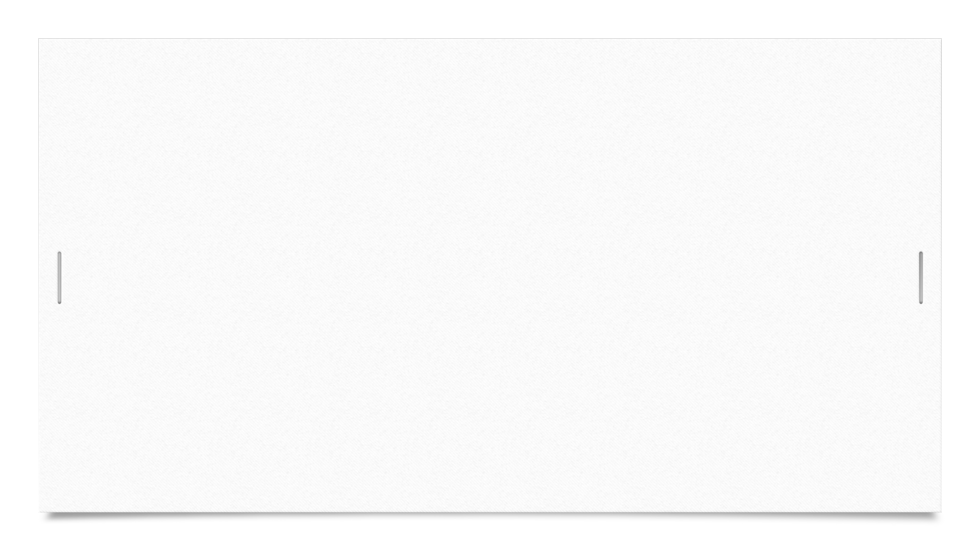


interflare
Gemaakt door: Julnar, Giorgina, Liam

Slide 2
bedrijfsmotto
Goodfucking design advice, serving the working class since 2024.

Slide 3
Uniek selling points
Betrouwbaarheid:

Slide 4
Voor wie doen wij het
Galaxy blast
klanten

Slide 5
kernwaarden
duidelijkheid

Slide 6
Waar geloven we in
Klanten mooie eind product geven

